Slide 1
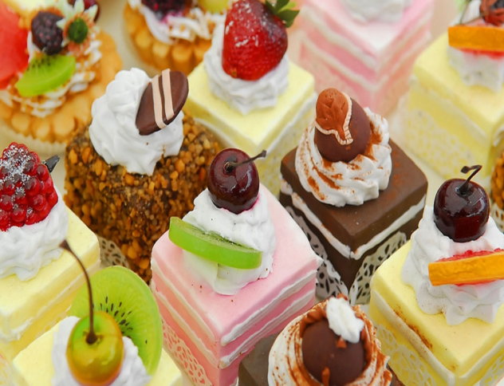
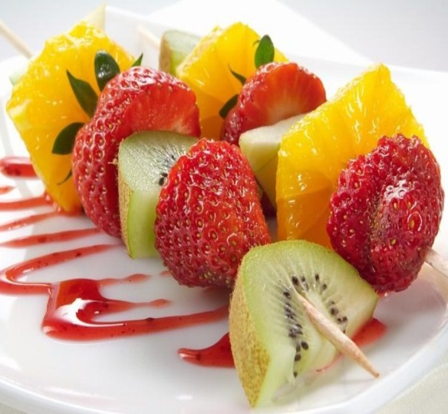
Десерт Учитель технологии ГБОУ СОШ № 657 г. Москва Лихонина О.П.

Slide 2
Цели и задачи:
Почему десерт называют третьим блюдом?
Технология приготовления десерта.
Значение десерта.

Slide 3
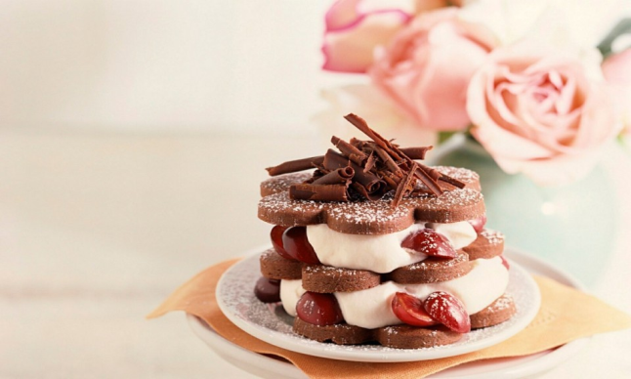
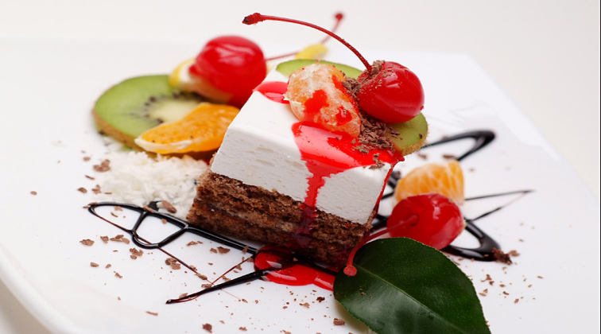
Введение.
Обычно обед заканчивается третьим блюдом- горячими или холодными напитками( чаем, кофе, компотом , киселем).Правильно ли это? Почему положено подавать десерт и что это такое?

Slide 4
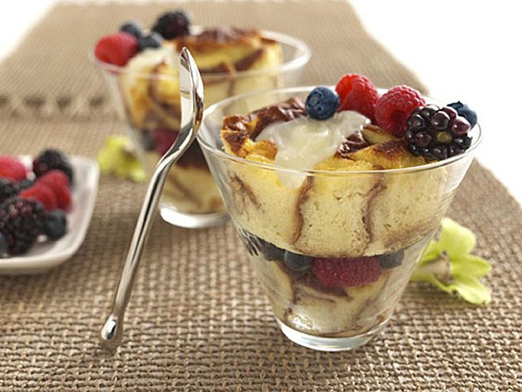
Значение десерта.
Десерт-слово фр. Происхождения и
означает « убирание со стола ». В переносном смысле -последнее блюдо, которое убирают со стола.
Десерт- это еще и легкое , освежающее блюдо: фрукты, ягоды, фруктовое желе и муссы. Согласно современной диетологии напитки или десерты лучше подавать через 20 мин. После приема основной пищи.

Slide 5
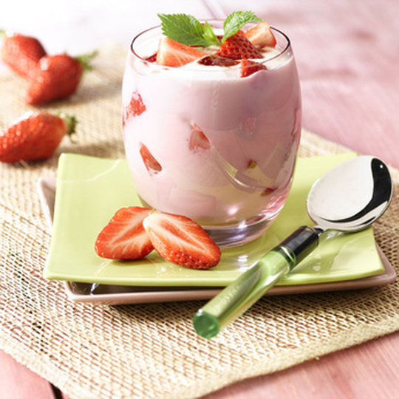
Вопросы для закрепления материала.
1.Что означает слово »десерт»?
2.Каково назначение десерта?
3.Приведите несколько примеров десертов.
4.Когда лучше рекомендуется подавать десерты?

